Slide 1

Linux 实践
主讲人：郭东 教授
邮箱： guodong@jlu.edu.cn

Slide 2
回忆旧知
8
探索shell
拓展新知
新知详解

Slide 3
第8章 探索shell
shell角色、特征与功能
1
shell变量
2
shell元字符
3
其他系统工具
4
启动文件
5
进程管理
6

Slide 4
8.1 UNIX shell
8.1.1
启动shell
启动shell
用户成功登录系统，shell启动
用户退出，shell进程结束
系统中每个用户都有一个默认shell
在系统口令文件/etc/passwd指定
tux:x:1024:1024:Turbo Tux:/home/tux:/bin/bash
ftp : x : 14 : 50 : FTP User : /var/ftp: /sbin/nologin

Slide 5
8.1 UNIX shell
用户登录
shell显示提示符
用户输入命令
shell执行相应程序
用户与程序交互
用户按[Ctrl-d]键退出
用户身份鉴定、启动默认shell
用户使用shell流程

Slide 6
8.1 UNIX shell
表8.1 shell和shell的程序名
shell的程序名 | 提示符 | shell的名称
/bin/sh | $ | Bourne Shell
/bin/ksh | $ | Korn Shell
/bin/bash | $ | Bourne Again Shell
/bin/csh | % | C Shell
/bin/tcsh | % | TC Shell

Slide 7
8.1 UNIX shell
8.1.1
启动shell
shell内置命令
shell外部命令
磁盘上程序
shell命令
shell本身一部分
shell内置命令
shell内部识别执行
显示shell内置命令
help
即将介绍的shell内置命令
alias echo kill set

Slide 8
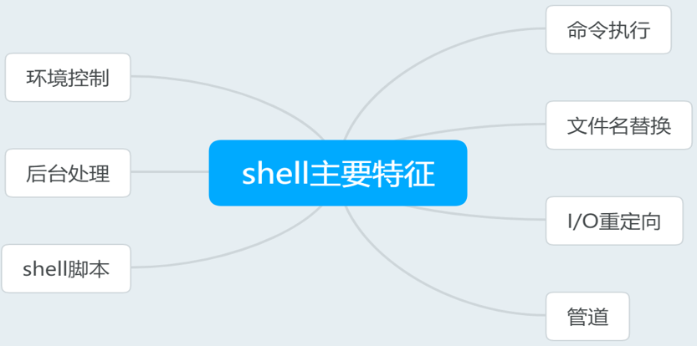
8.1 UNIX shell
解释所有输入字符；
分析命令；处理通配符和重定向符号
8.1.2
理解shell的主要功能
允许用户定制环境满足需要；可改变目录、提示符和其他工作环境
先进行文件名替换，再执行程序
在前台处理事务同时在后台执行程序
输入输出重定向由shell处理
在shell中可以运行shell脚本程序
符号|；将程序连接到一起完成复杂任务

Slide 9
8.1 UNIX shell
8.1.2
显示消息：echo命令
echo
将消息参数显示在用户终端上
没有参数输出空行
echo hello there
hello there
echo参数可以任意长

Slide 10
8.1 UNIX shell
8.1.2
显示消息：echo命令
echo命令选项
-n 禁止换行（输出后不换行）
-e 解释反斜杠引导的转义字符
转义字符
用于控制消息格式的字符，字符串的一部分
以反斜杠(\)开始，由shell解释为用户想得到的输出

Slide 11
8.1 UNIX shell
8.1.2
显示消息：echo命令
表8.2 转义字符
转义字符 | 含义
\a | 警报(响铃)
\b | 回退
\c | 禁止换行
\f | 换页
\n | 回车换行
\r | 回车不换行
\t | 水平制表符
\v | 垂直制表符
光标到下一行行首
光标回到本行行首

Slide 12
8.1 UNIX shell
8.1.2
显示消息：echo命令
echo实例
echo hi, this is a test.
hi, this is a test
echo -e “\n”this is a test
this is a test
echo –e Hi,”\n”this is a test. >test
cat test
Hi,
this is a test
bash要识别转义符，使用-e选项
转义字符必须用括号括起

Slide 13
8.1 UNIX shell
8.1.2
显示消息：echo命令
echo实例
\c，禁止换行
echo –e Hi,”\n”this is a test.”\c”
Hi,
this is a test. $
echo this is a test.
this is a test.
echo “this is a test.”
this is a test.

Slide 14
8.1 UNIX shell
8.1.3
消除元字符的特殊含义
元字符
shell中具有特殊含义和用途的字符
在shell中出现时不代表字面含义
？
*
[ ]
\
“
‘
<
>
I
消除元字符特殊含义的元字符
$
&
`

Slide 15
8.1 UNIX shell
8.1.3
消除元字符的特殊含义
shell提供了一系列字符消除元字符的特殊含义
引用/转义
消除元字符特殊含义的过程
引用字符集
\
“
‘
后面的元字符按字符字面解释
双引号“ ”中除$、` 、\ 外的字符按字面解释
单引号’’中的字符全部按字面解释

Slide 16
8.1 UNIX shell
8.1.3
消除元字符的特殊含义
\
将其后的元字符解释为一个普通字符
？
元字符，代表任一字符
\
？
字符问号
rm temp?
rm temp \?
echo \< \> \” \’ \$ \| \\
< > “ ‘ $ | \

Slide 17
8.1 UNIX shell
8.1.3
消除元字符的特殊含义
“
取消除$、`、\外元字符的特殊含义
“
双引号中保留空白字符（空格、制表和换行符等）
echo >
bash: syntax error near unexpected token `newline'
echo “>”
>
echo *
memos myfirst REPORTS
echo “*”
*
echo “ \”The UNIX System\””
“The UNIX System”

Slide 18
8.1 UNIX shell
8.1.3
消除元字符的特殊含义
‘
单引号中任何字符都失去特殊含义
‘
单引号中保留空白字符（空格、制表和换行符等）
单引号中的字符串可看作单个参数
echo ‘< > “ $ ? & | ‘
< > “ $ ? & |

Slide 19
8.2 shell 变量
shell变量
shell为响应用户请求，保存一些信息到shell变量中
变量有名称，可以通过赋值来控制或定制系统环境
Bash内置环境变量
环境变量
又称标准变量，拥有系统所知的名字
管理员定义，保存系统所必须内容
shell变量
用户可以在命令行中定义设置环境变量
自定义环境变量
局部变量
又称普通变量，供创建他们shell函数或shell脚本使用
用户可定义、修改和删除它们

Slide 20
8.2 shell 变量
8.2.1
显示和清除变量：set和unset
查看当前使用的shell变量（环境变量和局部变量）
set
set
HOME=/home/david
IFS=${ \t\n}
LOGNAME=david
LOGTTY=/dev/tty06
MAIL=/var/spool/mail/david
MAILCHECK=600
PATH=:/bin:/usr/bin

Slide 21
8.2 shell 变量
8.2.1
显示和清除变量：set和unset
set
查看当前使用的shell变量
PS1=“$”
PS2=“>”
TERM=xterm
TZ=EST=EDT

Slide 22
8.2 shell 变量
8.2.1
显示和清除变量：set和unset
unset
删除不需要的变量
XYZ=10
echo $XYZ
10
unset XYZ
echo $XYZ

Slide 23
8.2 shell 变量
8.2.2
给变量赋值
shell中可创建用户变量，修改标准变量
赋值方法
变量名=变量值
age=10
SYSTEM=UNIX
echo $age $SYSTEM
10 UNIX
message=“Save your files, and log off”
值的类型：字符串
字符串中包含空白字符，使用双括号括起

Slide 24
8.2 shell 变量
8.2.3
显示shell变量的值
变量前加$，使用echo命令显示变量值
$ age=32
echo age
age
echo $age
32

Slide 25
8.2 shell 变量
8.2.3
显示shell变量的值
shell变量在命令行中经常做命令参数
all=-lFa
ls $all myfirst
age=32
echo $age “$age” ‘$age’
32 32 $age
ls -lFa myfirst

Slide 26
8.2 shell 变量
8.2.4
shell的标准变量
赋值
启动时根据配置文件赋值
shell标准变量
用户通过标准变量定义、获知环境信息
作用
用户修改标准变量值，作用于当前会话，暂时改变;
值的修改
永久修改，在全局/个人配置文件中修改

Slide 27
8.2 shell 变量
HOME
保存用户主目录；用于其他命令定位主目录
echo $HOME
/home/david
pwd
/home/david/source
cd
pwd
/home/david
HOME=/home/david/memos/important
cd
pwd
/home/david/memos/important

Slide 28
8.2 shell 变量
8.2.4
shell的标准变量
PATH
设置shell载入外部命令（程序）时所要查找的目录
echo $PATH
/bin : /usr/bin : /sbin : /usr/sbin : /home/tux/bin
路径间分隔符为冒号
$ ls -al filea

Slide 29

8.2 shell 变量
8.2.4
shell的标准变量
修改PATH
修改PATH变量，增加路径/usr/mybin
PATH=/usr/mybin
echo $PATH
/usr/mybin
PATH=$PATH:/usr/mybin
echo $PATH
/bin : /usr/bin : /sbin : /usr/sbin :/usr/mybin

Slide 30
8.2 shell 变量
8.2.4
shell的标准变量
PS1
设置作为命令提示符的字符串
赋值方式
PS1=“提示符”
PS1=‘提示符’
>
Hello world:
PS1=“>”
PS1=”Hello world:”

Slide 31
8.2 shell 变量
PS1中可使用转义序列
转义序列
一种特殊字符，用作PS1值的参数
显示时被实际值替换
转义序列格式
\ 字母
转义序列 | 显示内容
\u | 当前用户的名称
\h | 当前机器的主机名
\W | 工作目录(最底层)

Slide 32
8.2 shell 变量
常用PS1转义序列
转义序列 | 显示内容
\$ | 当前用户是root，显示#； 否则显示$
\s | 当前运行的shell名称
\w | 工作目录的完整路径
\d | 显示当前日期
\t | 显示当前时间
\! | 显示当前命令序号
[tux @centos1 ~]$
[\u@\h \W]\$
echo $PS1

Slide 33
8.2 shell 变量
8.2.4
shell的标准变量
PS2
多行输入一条命令时，设置第二行及以后行的提示符
默认PS2值
>
一条命令多行输入的方式
命令尾部 \
>
-rw-rw-r--. 1 tux tux 10 Mar 27 21:49 buffertxt
ls
\
-l
[Enter]

Slide 34
8.2 shell 变量
8.2.4
shell的标准变量
SHELL
设置登录shell的完整路径
echo $SHELL
/bin/bash
TERM
设置终端类型
echo $TERM
xterm

Slide 35
8.3 其他元字符
8.3.1
执行命令：使用重音符号
`
告诉shell先执行重音符号括起来的命令
`
结果替换命令行中原来括起来的命令
也称命令替换符
使用方法
`command`
Mon Apr 15 21:30:15 CST 2019
执行
替换
echo The date and time is :
The date and time is: Mon Apr 15 21:30:15 CST 2019
echo –e“List of filenames in your current \
> Directory: ““\n”`ls -C` > LIST
Mon Apr 15 21:30:15 CST 2019
`date`

Slide 36
8.3 其他元字符
8.3.2
命令序列：使用分号
；
在一个命令行中分隔多个命令，shell从左至右执行
date; pwd ; ls -C
Mon Apr 15 21:45:36 CST 2019
/home/tux
dir1 first.c Myfirst
ls –C >list ; date > today ; pwd
/home/tux

Slide 37
8.3 其他元字符
8.3.3
命令编组：使用扩号
(
几个命令放在一对括号中，编成一组执行
)
编组命令可以被重定向
（ls –c ; date ; pwd）
second.c Myfirst.copy myfirst search
Mon Apr 15 21:55:50 CST 2019
/home/tux
（ls –c ; date ; pwd）> outfile

Slide 38
8.3 其他元字符
8.3.4
后台处理：使用&符号
UNIX是多任务系统，允许同时执行多个程序
&
程序在后台运行
执行时不封锁键盘，可以继续输入其他命令
执行时封锁键盘
前台
vs
后台
程序后台运行方式
command &

Slide 39
8.3 其他元字符
8.3.4
后台处理：使用&符号
sort data > sorted &
[1] 1348
date & pwd & ls –c &
[1] 8949
[2] 8950
[3] 8951
echo “the foreground process”
多个命令在后台运行

Slide 40
8.3 其他元字符
8.3.5
链接命令：使用管道操作符
|
将一个命令的标准输出作为另一命令的标准输入
管道使用方式
command A | command B
管道流水线
com1 | com2 | com3 | … | …
ls –C | wc –w
25
echo “Number of logged-in users: “`who | wc –l` >outfile
cat outfile
Number of logged-in users: 20

Slide 41
8.4 其他UNIX系统工具
8.4.1
延时定时：sleep命令
sleep
使执行该命令的进程延时指定的秒数
sleep 120 ; echo “I am awake!”
date ; sleep 5 ; date

Slide 42

8.4 其他UNIX系统工具
8.4.2
显示PID：ps命令
ps
查看进程详细信息
不带选项，显示当前终端用户活动进程的状态
ps显示的进程状态信息
PID
进程ID
TTY
控制进程的终端号
TIME
进程已运行的时间（单位秒）
CMD
命令名
ps

Slide 43
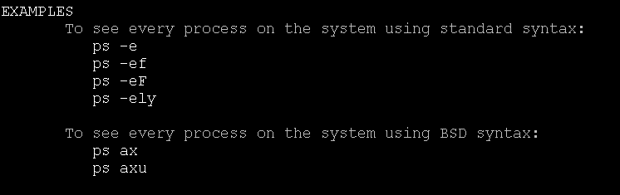
8.4 其他UNIX系统工具
8.4.2
显示PID：ps命令
ps命令选项
-e
显示所有进程
-f
显示信息的完整列表(包括完整的命令行)
ps -ef
man ps

Slide 44
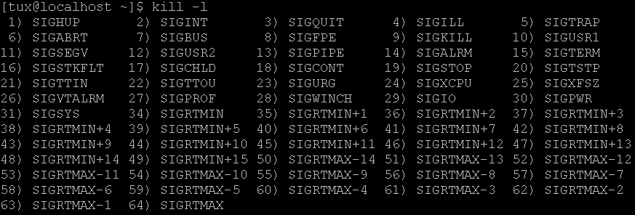
8.4 其他UNIX系统工具
8.4.3
终止进程：kill命令
kill
发信号给指定进程，进行进程间通信
$
kill -l
kill信号列表

Slide 45
8.4 其他UNIX系统工具
8.4.3
终止进程：kill命令
进程号
kill命令格式
kill [-signal] PID
信号编号/信号
$ kill -SIGKILL 5025
向5025号进程发送9号信号
$ kill -9 5025
结束进程
进程陷入死循环、占用过多资源、锁住终端
$ ps
$ kill [-15] 5025
默认信号，正常方式终止进程
$ kill -9 5025
强制终止进程

Slide 46
8.4 其他UNIX系统工具
8.4.3
kill命令
( sleep 120; echo Hi) &
[1] 22515
kill 22515
ps
kill -9 22515
用户只能终止自己的进程
管理员可以终止任何进程
(sleep 120 ; echo “sleep tight”; sleep 120 ) &
[1] 11234
kill -9 0
PID为0，终止所有和shell有关的进程

Slide 47


8.4 其他UNIX系统工具
8.4.4
分离输出：tee命令
tee命令和 | 一起实现多重输出
command
tee
filename
ls –C | tee dir.list

Slide 48
8.4 其他UNIX系统工具
8.4.5
文件搜索：grep命令
正则表达式，RE
在一个或多个文件中查找满足特定格式的行
grep 语法
grep 字符串 文件名
输 出
找到满足条件的行在终端上显示
输 入
无指定文件从标准输入输入
cat myfile
I wish there was a better way to learn
UNIX. Something like having a daily UNIX pill.
grep UNIX myfile
UNIX. Something like having a daily UNIX pill.

Slide 49
8.4 其他UNIX系统工具
8.4.5
文件搜索：grep命令
grep命令文件参数可以使用通配符
grep “#include <private.h>” *.c
grep命令选项
c
只显示每个文件中包含匹配样式的行数
i
搜索匹配时忽略大小写
l
只显示具有匹配的行的文件名，而不显示匹配行
n
每个输出前显示行号
v
仅显示不匹配的行

Slide 50
8.4 其他UNIX系统工具
8.4.5
文件搜索：grep命令
FILE1 | FILE2 | FILE3
UNIX 11122 BBAA unix system | unix 11122 CCAA | Unix system 11122 AADD
grep UNIX FILE1
UNIX
grep –i UNIX FILE?
FILE1 : UNIX
FILE1 : unix system
FILE2 : unix
FILE3 : Unix system

Slide 51
8.4 其他UNIX系统工具
8.4.6
文本文件排序：sort命令
sort
对文件内容按照字母或数字顺序排序
命令格式
sort 文件名
sort命令选项
b
忽略前导空格
d
按字典顺序排序，忽略标点符号和控制字符
f
忽略大小写区别
n
数字以数值排序，包括负数和小数

Slide 52
8.4 其他UNIX系统工具
8.4.6
文本文件排序：sort命令
o
将输出存储在指定文件中
r
倒序排序，由升序变为降序
$ sort –fn junk
sort –f –r –o sorted junk
cat sorted
sort可以按指定字段排序
前提：文件已按相应格式建立
sort -k 1 phone.list
sort –k 1,2 phone.list

Slide 53
8.5 启动文件
8.5.1
shell环境配置文件（CentOS）
系统配置文件
全局性，适用于所有用户
/etc/profile
设置系统整体环境与自启动程序；登录时执行
/etc/bashrc
设置系统整体函数与缩写；打开bash时执行
用户配置文件
局部性，适用于某个用户
~/.bash_profile
设置登录用户的bash环境；执行~/.bashrc
~/.bashrc
设置当前用户的bash环境；执行/etc/bashrc
~/.bash_logout
用户退出bash时执行

Slide 54
8.5 启动文件
8.5.2
登录shell与非登录shell
登录shell
通过虚拟终端、远程登录方式等登录系统打开的shell
需要输入账号和密码
/etc/profile
～/.bash_profile
～/.bashrc
/etc/bashrc
～/.bash_logout
非登录shell
GUI中使用伪终端打开的shell
无需输入账号和密码
$ bash
～/.bashrc
/etc/bashrc

Slide 55
8.5 启动文件
8.5.3
配置文件功能
/etc/profile
定义全局环境变量
PATH
可执行文件或命令的搜索路径
USER
用户登录时使用的用户名
LOGNAME
其值为$USER
MAIL
用户的电子邮箱
HOSTNAME
所使用的主机名
HISTSIZE
命令历史记录的行数

Slide 56

8.5 启动文件
8.5.3
配置文件功能
/etc/profile
设置umask值
umask用于设置用户创建文件或者目录的默认权限
调用执行其他配置文件
/etc/profile.d
保存应用程序所需的启动脚本，包括颜色、语言、less、vim及which等命令的一些附加设置

Slide 57
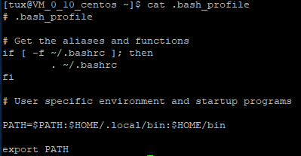
8.5 启动文件
8.5.3
配置文件功能
/etc/bashrc
配置系统函数与缩写等
.bash_profile
用户每次登录系统时被读取
设置用户基本环境，执行.bashrc文件
执行.bashrc
进一步设置PATH

Slide 58
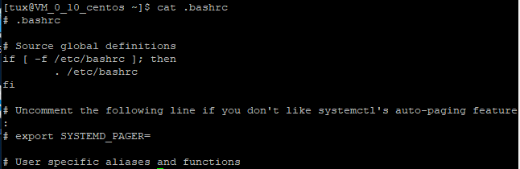
8.5 启动文件
8.5.3
配置文件功能
.bashrc
设置用户专用的bash环境
执行/etc/bashrc
.bash_logout
退出bash时执行

Slide 59
8.5 启动文件
8.5.3
配置文件功能
export
使一系列shell变量用于子shell
export var1 var2
export

Slide 60
8.5 启动文件
8.5.3
alias命令
alias
为命令定义一个更短、更易记的名字
等号前后无空格
命令格式
alias 别名=命令名
命令中有空格用引号引起
alias del=rm
del xyz
alias ll=“ls –al”
alias
显示已定义的别名
unalias
取消别名
unalias 别名
unalias ll
alias

Slide 61
8.6 UNIX进程管理
UNIX进程
一个正在执行的程序，称为进程
进程表
为掌握进程信息，系统为每个进程创建维护进程表
进程号
进程状态（就绪/等待）
进程表
进程等待的事件号
系统数据区地址

Slide 62
9.7 UNIX进程管理
管理进程步骤
系统进程表
创建新进程（子进程）
将子进程加入进程表
调用fork
fork
在进程表中中保存父进程返回地址
wait
wait
向子进程发送0
exec
exec
给父进程返回子进程的ID
将控制权返回给父进程
程序其余部分
程序其余部分
父
fork
wait
exec
exit
子
图9.15 调用fork时发生的事件

Slide 63
9.7 UNIX进程管理
管理进程步骤
系统进程表
将父进程的状态改为休眠状态
fork
fork
将控制权交给子进程
调用wait
wait
exec
父进程保持休眠状态
直到子进程死亡
exec
程序其余部分
程序其余部分
父
fork
wait
exec
exit
子
图9.16 调用wait后发生的事件

Slide 64
9.7 UNIX进程管理
管理进程步骤
系统进程表
将子进程的状态改为活动状态
fork
fork
载入新程序
wait
wait
开始执行新程序
调用exec
exec
程序其余部分
程序其余部分
wait
父
fork
wait
exec
exit
子
图9.17 调用exec时发生的事件

Slide 65
9.7 UNIX进程管理
管理进程步骤
系统进程表
将父进程的状态改为活动状态
fork
从状态表中移走子进程
fork
wait
wait
子进程死亡产生的事件标志
exec
exec
父进程被唤醒
程序其余部分
程序其余部分
父进程继续执行其程序
调用exit
父
fork
wait
exec
exit
子
图9.18 子进程调用exit时发生的事件

Slide 66
Linux实践
To be continued
Copyright © 2023 Jilin University CCST Linux Teaching Team

